Slide 1
Client behavior prediction:
A Machine Learning Challenge
Tim: BiotechRi
ODJEL ZA BIOTEHNOLOGIJU – SVEUČILIŠTE U RIJECI
Nino
POŽAR
Karla
PAVLOVIĆ

Slide 2
MOTIVACIJA
Klijenti prilikom ugovaranja kredita ili depozita s bankom, ugovaraju i vrijeme oročenja/otplate.
CILJ
RAZVITI PREDIKTIVNI MODEL ZA PREDVIĐANJE PRIJEVREMENOG RASKIDA UGOVORA S BANKOM S VISOKOM TOČNOSTI
Prijevremeni raskidi ugovora utječu na poslovanje banke → financijski gubitci
PRISTUP RJEŠENJU - RAZNOLIKOST
Odlučili smo se razviti rješenje čija će tema i identitet biti u RAZNOLIKOSTI – raznolikost značajki, raznolikost selekcije (ili redukcije) značajki i raznolikost korištenih metoda (stacking).
MOTIVACIJA

Slide 3
OPIS PODATAKA
RAW DATASET – u vremenskoj seriji
Dimenzije: 5193124 zapisa i 17 varijabli
Missing values: 5.5% NA vrijednosti (22.3% kompletnih zapisa)
Izvješća: 01/01/2011 – 31/12/2018
Otvaranja : 1995 – 2018
Distribucija: 4889671 N (94.2%) i 303453 Y (5.8%)
REDUCIRANI DATASET – bez vremenske serije
Dimenzije: 951734 zapisa i 13 varijabli
Missing values: 3.4% NA vrijednosti (55.8% kompletnih zapisa)
Izvješća: 01/01/2011 – 31/12/2018
Otvaranja : 1995 – 2018
Distribucija: 833634 N (87.6%) i 118100 Y (12.4%)
DEFINICIJA PROBLEMA I ANALIZA DATASETA | OPIS PODATAKA

Slide 4
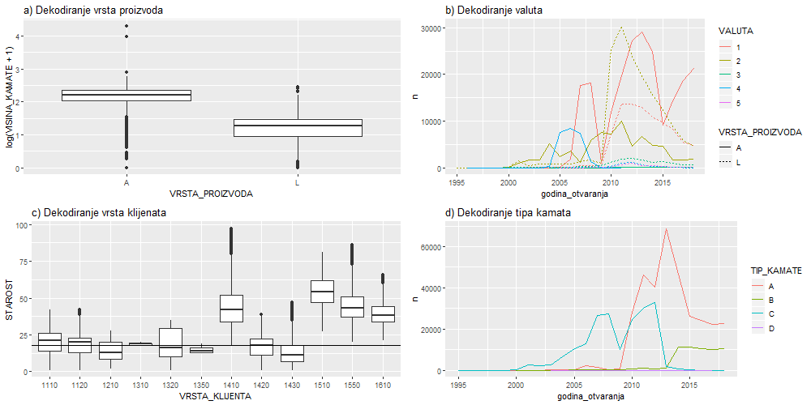
EKSPLORATIVNA ANALIZA PODATAKA
Kategoričke varijable su kodirane → želimo ih dekodirati
VRSTA PROIZVODA
L → depozit
VALUTA
1 → HRK
VRSTA KLIJENTA
Nismo uspjeli dekodirati značenja kodova
TIP KAMATA
FIZIČKE OSOBE → 1310, 1410, 1510, 1550, 1610
A → kredit
2 → EUR
3 → USD
PRAVNE OSOBE → 1110, 1120, 1210, 1320, 1350, 1420, 1430
Zanimljiva distribucija s godinom otvaranja
Malo tipa D → mogućnost near-zero varijance
4 → CHF
5 → GPB
Dobivenu informaciju o značenjima kodova pojedinih varijabli ćemo iskoristiti za izvlačenje značajki iz podataka.
DEFINICIJA PROBLEMA I ANALIZA DATASETA | EDA

Slide 5
DATA PRE-PROCESSING I IZVLAČENJE ZNAČAJKI
Proveli smo imputaciju, izvlačenje značajki, encoding te eliminaciju.
Raw podatci
Uklanjanje komponente vremenske serije
(reducirani podatci)
Missing values
VISINA_KAMATE:
Imputacija s 999 i značajka oznake
PLANIRANI_DATUM_ZATVARANJA
Imputacija s zadnjim iz TS
Podatci za analizu
KLIJENT_ID, OZNAKA_PARTIJE, DATUM_OTVARANJA, PLANIRANI_DATUM_ZATVARANJA, UGOVORENI_IZNOS, VRSTA_KLIJENTA, PROIZVOD, VISINA_KAMATE, STAROST, VALUTA, VRSTA_PROIZVODA, TIP_KAMATE, PRIJEVREMENI_RASKID
Izvlačenje značajki iz cijelog dataseta
Mean encoding (uz CV)
Izvlačenje značajki
NA_VISINA_KAMATE, STAROST_NA, TIME_TO_RETURN, TIME_TO_RETURN_NEGATIVE, TIME_TO_RETURN_OVER2018, TIME_TO_RETURN_UNDER2011, MONEY_RETURN_PER_DAY, FIZICKA_OSOBA, GODINA_OTVARANJA, GODINA_PLANIRANI_ZATVARANJA, KVARTAL_OTVARANJA, KVARTAL_ZATVARANJA, VALUTA_TECAJ_RAZLIKA_MJESEC, VALUTA_TECAJ_RAZLIKA_MJESEC6, IT_PROIZVOD_VRSTA_KLIJENTA
ME_VRSTA_PROIZVODA, ME_PROIZVOD, ME_VRSTA_KLIJENTA, ME_KVARTAL_OTVARANJA
Iz dobivenog dataseta
Informacije o klijentu
Mean encoding → CV za overfit
Izvlačenje značajki iz trening seta – informacije o klijentu
Encoding
BROJ_PARTIJA, BROJ_KREDITA, BROJ_DEPOZITA, BROJ_Y, BROJ_N, PERCENT_RETURN_KREDIT, PERCENT_RETURN_DEPOZIT, Y_N_RATIO, PRVA_PARTIJA, PRODUZENJE
Label encoding
Frequency encoding
One-hot encoding
Eliminacija
Encoding
KLIJENT_ID, OZNAKA_PARTIJE
Zapisi s NA planiranim datumom zatvaranja i datumom otvaranja prije 1996. g.
LABEL ENCODING: VRSTA_KLIJENTA, PROIZVOD, DATUM_OTVARANJA, PLANIRANI_DATUM_ZATVARANJA, SVE LOGIČKE ZNAČAJKE
FREQUENCY ENCODING: IT_PROIZVOD_VRSTA_KLIJENTA
ONE HOT ENCODING: VALUTA, TIP_KAMATE, VRSTA_PROIZVODA
Pretprocesirani podatci
Konačni pretprocesirani podatci (prije pripreme i vanjskih) imaju 39 značajki.
ELIMINACIJA: KLIJENT_ID, OZNAKA_PARTIJE
DEFINICIJA PROBLEMA I ANALIZA DATASETA | DATA PROCESSING I IZVLAČENJE ZNAČAJKI

Slide 6
VANJSKI PODATCI
Uz dobivene povijesne podatke, u ovom data science zadatku dozvoljeno je model poboljšati korištenjem vanjskih, makroekonmskih podataka.
Princip prikupljanja vanjskih podataka → imati čim više podataka
Vanjske podatke smo preuzeli sa stranice Svjetske Banke za RH
Ručno smo odabrali 135 značajki koje smo smatrali da bi mogle imati utjecaj na model
Različit data fusion s vanjskim podatcima
https://data.worldbank.org/country/croatia
DEFINICIJA PROBLEMA I ANALIZA DATASETA | VANJSKI PODATCI

Slide 7
PRIPREMA PODATAKA
DATA SPLIT
Glavni training set
Validacijski set
40%
- Neovisan set za internu
provjeru točnosti
- I. Stacking sloj
- Izvlačenje značajki
10%
10%
Drugi training set
40%
„Škart”
- II. Stacking sloj
- Višak
Linearni i neighbor-based modeli
Tree-based modeli i neuronske mreže
DATA FUSION:
- SVD na vanjskim podatcima (90% varijance)
CIJELI DATASET:
- PCA uz zadržavanje značajki koje objašnjavaju 95% varijance u podatcima
IZJEDNAČAVANJE DISTRIBUCIJE:
- ROSE (hibrid) za glavni training set, down sampling za drugi training set i validacijski set
DATA FUSION:
- S kompletnim setom vanjskih podataka
CIJELI DATASET:
- Skalirani dataset i selekcija značajki na pojedinoj metodi
IZJEDNAČAVANJE DISTRIBUCIJE:
- Down sampling za glavni training set, drugi training set i validacijski set
Različita priprema podataka za pojedine metode doprinosi RAZNOLIKOSTI unutar samog rješenja.
DEFINICIJA PROBLEMA I ANALIZA DATASETA | PRIPREMA PODATAKA

Slide 8
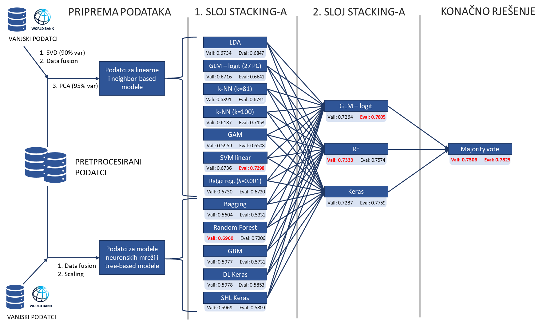
IZABRANA METODA – STACKING
IZABRANA METODA

Slide 9
I. STACKING SLOJ – LINEARNE METODE I K-NN
Linearne metode
k-NN
LDA
k=81
- Evaluacijski set: 68.47%
- Evaluacijski set: 67.41%
Logit
k=100
- 27 PC (10-fold CV)
- Evaluacijski set: 66.41%
- Evaluacijski set: 71.53%
GAM
- Splines 4. reda
- Evaluacijski set: 65.08%
Ridge
- λ=0.001 (10-fold CV)
- Evaluacijski set: 67.20%
SVM (linear)
- C=3 (10-fold CV)
- Evaluacijski set: 72.98%
IZABRANA METODA | I. SLOJ STACKING-A

Slide 10
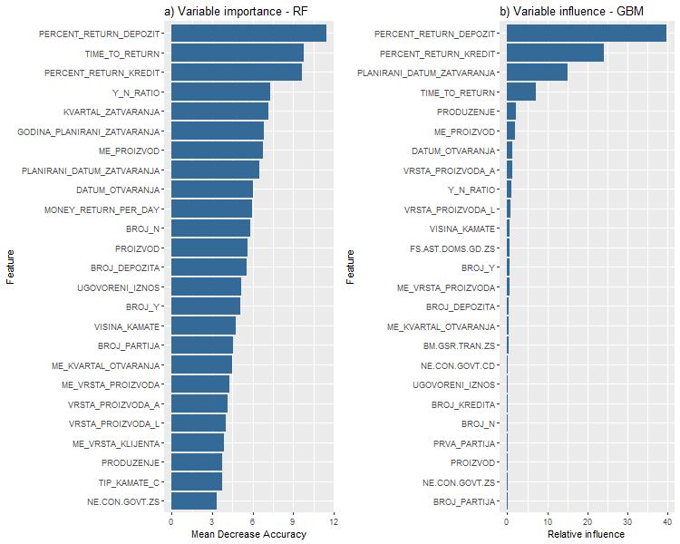
I. STACKING SLOJ – TREE-BASED METODE I KERAS
Tree-based metode
Random forest
Bagging
- mtry=13, ntree=200, maxnodes=100
- 180 značajki → variable importance
- Evaluacijski set: 72.06%
- ntree=200, maxnodes=20
- 180 značajki → po RF
- Evaluacijski set: 53.31%
GBM
- n.trees=150, shrinkage=0.1, n.minobsinnnode=50, interaction.depth=15
- 41 značajka → variable influence
- Evaluacijski set: 57.31%
Neuronske mreže
Deep learning
Single-hidden-layer
- 4 sloja (10 čvorova) → L1 regularizacija
- Evaluacijski set: 58.53%
- 72 čvora → L2 regularizacija
- Evaluacijski set: 58.09%
IZABRANA METODA | I. SLOJ STACKING-A

Slide 11
II . STACKING SLOJ
Korištene po jedna linearna i tree-based metoda i jedna neuronska mreža.
Logit
Random forest
Deep learning Keras
- Evaluacijski set: 78.05%
- mtry=3, ntree=50,
- Evaluacijski set: 75.74%
- 4 sloja (24 čvora), L1 regularizacija
- Evaluacijski set: 77.59%
IZABRANA METODA | II. SLOJ STACKING-A

Slide 12
REZULTATI – VEĆINSKO GLASANJE (KONAČNI MODEL)
Većinsko glasanje nam omogućuje generalniji model između tri modela 2. stacking sloja.
II. sloj stackinga
Većinsko glasanje
instance_id | logit | random forest | Keras
0 | Y | Y | Y
1 | N | N | N
2 | N | N | N
3 | N | N | N
4 | N | Y | N
… | … | … | …
84902 | N | Y | Y
instance_id | majority vote
0 | Y
1 | N
2 | N
3 | N
4 | N
… | …
84902 | Y
Točnost predstavljenog modela: 78.25% na evaluacijskom setu te 78.56% na testnom setu.
REZULTATI | VEĆINSKO GLASANJE

Slide 13
ZAKLJUČAK
U rješenju je razvijen uspješan model za predviđanje prijevremenog raskida oročenja depozita ili isplate kredita (>78% točnosti).
Ideja raznolikosti se pokazala uspješnim pristupom u rješavanju zadatka
FUTURE WORK
Još veća raznolikost značajki (posebice encoding)
Bolja parametrizacija modela
Korištenje podataka „iz budućnosti”?
ZAKLJUČAK

Slide 14
HVALA NA PAŽNJI!
Q&A

